Slide 1
Толерантность глазами студентов
Подготовили студенты
группы М-315

Slide 2
В настоящее время особенно актуальной стала проблема терпимого отношения к людям иной национальности, культуры. Не секрет, что сегодня всё большее распространение среди молодёжи получили недоброжелательность, озлобленность, агрессивность.

Slide 3
Основные критерии «толерантности» и их показатели можно определить, исходя из определения самого понятия «толерантность»:
активная нравственная позиция
психологическая готовность к терпимости во имя позитивного взаимодействия с людьми иной культуры, нации, религии, социальной среды.

Slide 4
1995 год по инициативе ЮНЕСКО был объявлен Международным годом Толерантности. С того времени слово «толерантность» прочно вошло в нашу повседневную жизнь.

Slide 5
это добродетель, которая делает возможным достижение мира и способствует замене культуры войны культурой мира
это терпимость по отношению к инакомыслию, чужим взглядам, верованиям, поведению, к критике другими своих идей, позиций и действий
это то, что делает возможным достижение мира и ведет от культуры войны к культуре мира
Толерантность
это человеческая добродетель: искусство жить в мире разных людей и идей, способность иметь права и свободы, при этом, не нарушая прав и свобод других людей
это уважение, принятие и правильное понимание богатого многообразия культур нашего мира, наших форм самовыражения и способов проявлений человеческой индивидуальности

Slide 6
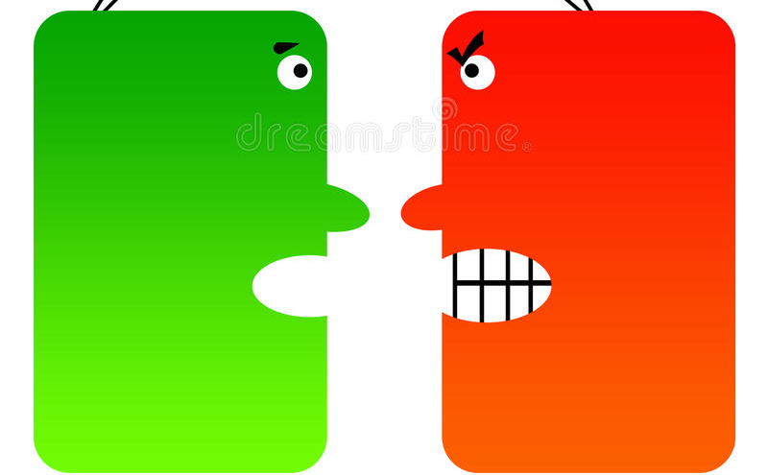
Проблему толерантности можно отнести к воспитательной проблеме. Проблема культуры общения — одна из самых острых в обществе в целом.

Slide 7
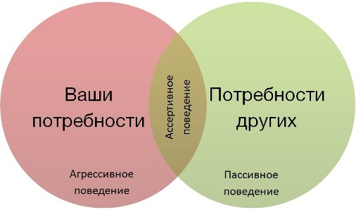
Ассертивность рассматривается как способность личности открыто и свободно заявлять о своих желаниях, требованиях и добиваться их воплощения. Применительно к молодёжи это обозначает умение оптимально реагировать на замечания, справедливую и несправедливую критику, способность говорить себе и окружающим «нет», отстаивать свою позицию, не ущемляя при этом достоинства другого человека.

Slide 8
« Быть терпимым — значит признавать за кем-либо право поступать как он считает нужным и правильным. Это очень трудно, между прочим! Особенно когда знаешь, как лучше… »
Вероника Иванова
«История человечества тянется на протяжении веков, но главный урок в ней — взаимная терпимость…»
Эмиль Золя
«Принятие, толерантность и прощение — те уроки, что изменяют жизнь…»
Джессика Лэндж
«Толерантность — это источник мира, а отсутствие толерантности — это источник беспорядка и неурядиц…»
Пир Байл

Slide 10
Спасибо за внимание!

